Slide 1
III RIZIK I PRINOS

Slide 2
1. POJAM I DEFINICIJA RIZIKA
U savremenoj finansijskoj analizi pojam rizika se koristi da bi se označila mogućnost pojave različitih ishoda.
Nastajanje rizika povezano je sa ekonomskim promjenama u svim bitnim faktorima koji, u osnovi, determinišu ishod poslovanja.
Za preduzeće nije dilema hoće li ili neće da posluje u uslovima rizika, već koliki rizik može da preuzme.
Većina investitora ima averziju prema riziku, što vrijedi i za prosječnog investitora.
Zato su na odluku o investiranju, koja pretpostavlja odluku o odustajanju od potrošnje, investitori spremni samo pod pretpostavkom adekvatne kompenzacije za snošenje procijenjenog rizika u obimu minimalne stope prinosa za ulaganje u datu imovinu.

Slide 3
1. POJAM I DEFINICIJA RIZIKA
Zahtijevana stopa prinosa uključuje dvije naknade investitoru:
naknadu za odustajanje od potrošnje,
naknadu za preuzeti rizik.
Za odluke finansijskog menadžmenta važne su tri vrste rizika:
1. Poslovni (operativni) rizik,
Sistemski (sistematski), tržišni
Nesistemski (nesistematski), rizik specifičan za kompaniju.
2. Finansijski rizik,
3. Ukupni rizik.

Slide 4
1. POJAM I DEFINICIJA RIZIKA
Ne postoji opšteprihvaćena definicija rizika kao i način njegovog mjerenja.
Ako se rizik definiše kao “odstupanje prinosa od onih koje smo očekivali”, onda se uopšteno može reći da je rizik zapravo vjerovatnoća nastanka nekog neželjenog događaja i s tim u vezi posljedica po organizaciju.
Rizik hartija od vrijednosti (osim bezrizičnih, kao što su trezorski zapisi, državne obveznice i sl.) mjeri se korišćenjem:
normalne distribucije vjerovatnoće,
grafičkog pristupa,
relativnih pokazatelja (koeficijent varijacije i beta-relativna kovarijansa),
obilježja Z.

Slide 5
1.1. Normalna distribucija vjerovatnoće
Najznačajnija karakteristika rasporeda vjerovatnoće je srednja vrijednost ili očekivana vrijednost (očekivani prinos) (k⁻).
S aritmetičke tačke gledišta prosjek i očekivana vrijednost (k⁻) su identični, s tim da je:
- Prosjek – mjera centralne tendencije ranije ostvarenih stopa prinosa na hartijama od vrijednosti,
- Očekivana vrijednost, je opet mjera centralne tendencije oko koje se očekuje grupisanje vrijednosti slučajno promjenljivih u nekom budućem periodu.

Slide 6

Varijansa
Varijansa je zbir proizvoda vjerovatnoće (Pr_{i} ) i kvadriranih odstupanja stope prinosa slučajno promjenljive (k_{i} ) od njene očekivane vrijednosti k⁻, što se može prikazati ovako, tj. drugim centralnim momentom j=2:

Slide 7
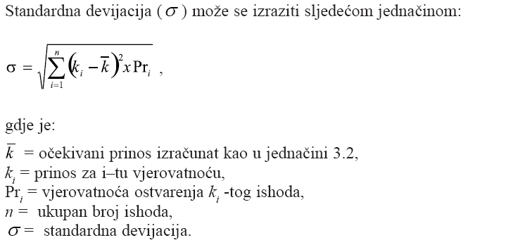
Standardna devijacija
Slabosti ove mjere disperzije uslovili su pojavu standardne devijacije (σ) kao mjere disperzije koja se dobije iz kvadratnog korijena varijanse, tj

Slide 8
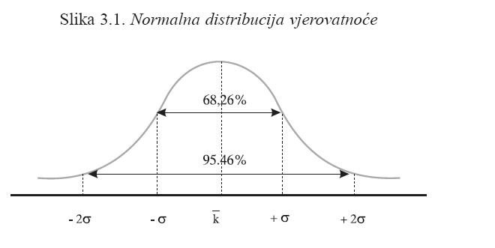
1.2. Grafički pristup
Ukoliko se pretpostavi da pored datih ishoda i njihovih vjerovatnoća postoji mnoštvo drugih, moguće je formirati normalnu (kontinuiranu) distribuciju vjerovatnoće očekivanih neto tokova gotovine za data ulaganja, što pokazuje naredni dijagram:

Slide 9
1.2. Grafički pristup
Za bilo koju normalnu distribuciju vjerovatnoća da će ishod biti raspoređen u okviru +/-σ iznosi 68,26%.
Ako se uzme raspon od +/-2 σ od očekivane vrijednosti vjerovatnoća da će ishod biti unutar tog opsega se penje na 95,46%, odnosno za raspon od +/-3 σ vjerovatnoća se penje na 99,74%.
Mada se kriva normalne distribucije vjerovatnoća kreće u rasponu +/-∞ vjerovatnoća nastanka nekog događaja izvan +/-3 σ je vrlo blizu “0”.

Slide 10
Vjerovatnoća
B
A
L
W
Neto tok gotovine
Y
M
X
NSV
Na grafikona može se reći sljedeće:
Ulaganje A je rizičnije od ulaganja B,
Iako oba projekta imaju istu očekivanu vrijednost distribucija neto tokova gotovine, kod projekta B je mnogo “uža”, tj. bliža očekivanoj vrijednosti nego što je to slučaj kod projekta A.
Dakle, projekat A ima mnogo veću disperziju u poređenju sa distribucijom mogućih tokova gotovine projekta B.
Investitor bi uvijek dao, u ovim uslovima, prednost projektu B u odnosu na projekat A.

Slide 11
Primjer 1.
PROJEKAT A | VJEROVATNOĆA | NETO TOK GOTOVINE | OČEKIVANI PRINOS | ODSTUPANJA (DEVIJACIJE) | KVADRAT ODSTUPANJA | VARIJANSA
1 | 2 | 3 | 4 | 5 | 6 | 7
OPTIMISTIČKA | 0,2 | 700 | 140 | 300 | 90.000 | 18.000
REALNA | 0,5 | 400 | 200 | 0 | 0 | 0
PESIMISTIČKA | 0,3 | 200 | 60 | -200 | 40.000 | 12.000
 |  | k⁻_{A} = 400 |  | Varijansa (σ_{A} )² = 30.000 Stand. dev. (σ_{A} ) = 173,20

Slide 12
Primjer 1. - nastavak
PROJEKAT B | VJEROVATNOĆA | NETO TOK GOTOVINE | OČEKIVANI PRINOS | ODSTUPANJA (DEVIJACIJE) | KVADRAT ODSTUPANJA | VARIJANSA
1 | 2 | 3 | 4 | 5 | 6 | 7
OPTIMISTIČKA | 0,2 | 550 | 110 | 150 | 22.500 | 4.500
REALNA | 0,5 | 400 | 200 | 0 | 0 | 0
PESIMISTIČKA | 0,3 | 300 | 90 | -100 | 10.000 | 3.000
 |  |  |  | Varijansa (σ_{B})² = 7.500 Stand. dev. (σ_{B} ) = 86,60

Slide 13
Primjer 1. - nastavak
Projekat A je sa standardnom devijacijom dva puta većom od standardne devijacije projekta B, znatno rizičniji.
Posmatrana ulaganja i uopšte posmatrane pojave, ne treba upoređivati na osnovu apsolutnih pokazatelja rizika koje obezbjeđuje standardna devijacija.
Korisnost ovog pokazatelja se znatno može poboljšati njegovim izražavanjem putem koeficijenta varijacije. Na ovaj način i zaključci o posmatranim pojavama (ulaganjima u slučaju) će biti znatno pouzdaniji

Slide 14
1.3. Mjerenje rizika relativnim pokazateljima
KOEFICIJENT VARIJACIJE je, dakle, relativna mjera disperzije tj. mjera rizika po jedinici prinosa:
Pošto projekti A i B imaju istu očekivanu vrijednost koeficijent varijacije ne daje nikakvu dodatnu informaciju o stepenu njihovog rizika u odnosu na standardnu devijaciju.

Slide 15
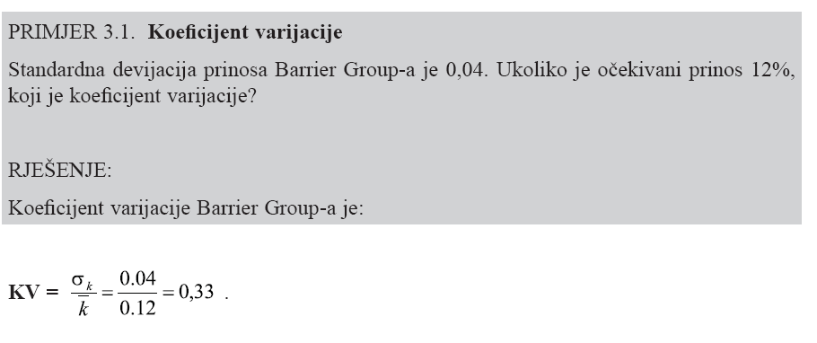
Koeficijent varijacije

Slide 16
Koeficijent varijacije
Dakle, koeficijent varijacije (KV, CV) je mjera disperzije koja se dobije iz odnosa standardne devijacije i očekivane vrijednosti ishoda.
Na osnovu iskustva koeficijent varijacije (KV) je upravo srazmjeran visini rizika kojim je određeni projekat opterećen.
Upoređujući različite projekte s različitim očekivanim vrijednostima, te ukoliko prednost dajemo manje rizičnim projektima, onda ćemo izabrati projekt s nižim koeficijentom varijacije, jer on u obzir (račun) uzima i relativnu visinu (očekivani prinos) pojednih alternativa.

Slide 17
Uzmimo jedan primjer ulaganja, kada se treba odlučiti da li investirati u projekt (hartiju od vrijednosti) X ili Y.
ULAGANJE | X | Y
1 | 2 | 3
OČEKIVANI PRINOS | 12% | 20%
STANDARDNA DEVIJACIJA | 9% | 10%
KOEFICIJENT VARIJACIJE (KV) | 0,75 | 0,50
U ovom slučaju ukoliko bi se odluka bazirala samo na kriterijumu standardne devijacije preferirao bi se projekt (HOV) X, dok koeficijent varijacije kao mjera relativne disperzije daje prednost projektu Y jer ima niži koeficijent (0,50).
U uslovima kada projekti ili HOV imaju istu očekivanu vrijednost koeficijent varijacije (KV) ne daje nikakvu dodatnu informaciju o stepenu njihovog rizika u odnosu na standardnu devijaciju. Međutim, za ulaganja koja imaju različitu očekivanu vrijednost koeficijent varijacije je nezaobilazan pokazatelj varijacije.

Slide 18
Mjera simetrije rasporeda
Osim srednje vrijednosti, varijanse (standardne devijacije) značajna karakteristika rasporeda vjerovatnoće je i mjera simetrije rasporeda.
Treći centralni momenat, j=3: E(k_{i} – k⁻)³ predstavlja mjeru simetrije rasporeda i ukazuje na pravac asimetrije ukoliko ona postoji. Ako je pozitivan, veća je vjerovatnoća da promjenljiva ima veću vrijednost i obrnuto.
Ukoliko treći centralni momenat ima negativnu vrijednost veća je vjerovatnoća da promjenljiva ima manju vrijednost od srednje vrijednosti.
Kada je treći centralni momenat jednak nuli podjednaka je vjerovatnoća ostvarenja većih i manjih vrijednosti promjenljive u odnosu na srednju vrijednost i tada se radi o simetričnom rasporedu vjerovatnoće.

Slide 19
Kovarijansa
Za izračunavanje rizika značajne su ne samo karakteristike pojedinačnih promjenljivih već treba uzeti u obzir i karakteristike kombinacije više promjenljivih.
Prva od ovih zajedničkih distribucija vjerovatnoća jeste kovarijansa (COV) kojom se mjeri stepen slaganja varijacija promjenljivih.

Slide 20
Kovarijansa
Kovarijansa nam daje informaciju o tome u kom stepenu se dvije slučajno promjenljive kreću zajedno naviše ili naniže, a to je važno jer predstavlja bitan faktor u izračunavanju varijanse portfolija.
Kovarijansa pokazuje očekivano variranje dvije hartije od vrijednosti jedne s drugom što predstavlja mjeru sistemskog rizika. Ukoliko akcije nisu korelirane taj rizik može da se eliminiše diversifikacijom.
Kovarijansa predstavlja apsolutnu mjeru.
Ako je pozitivna, ukazuje na to da se prinosi na hartije sadržane u portfoliju kreću u istom pravcu;
Ako je negativna ukazuje na suprotne pravce tog kretanja.
kada je kovarijansa približno jednaka nuli, može se zaključiti da nema pravilnosti između kretanja varijacija promjenljivih (stopa prinosa hartija od vrijednosti).

Slide 21
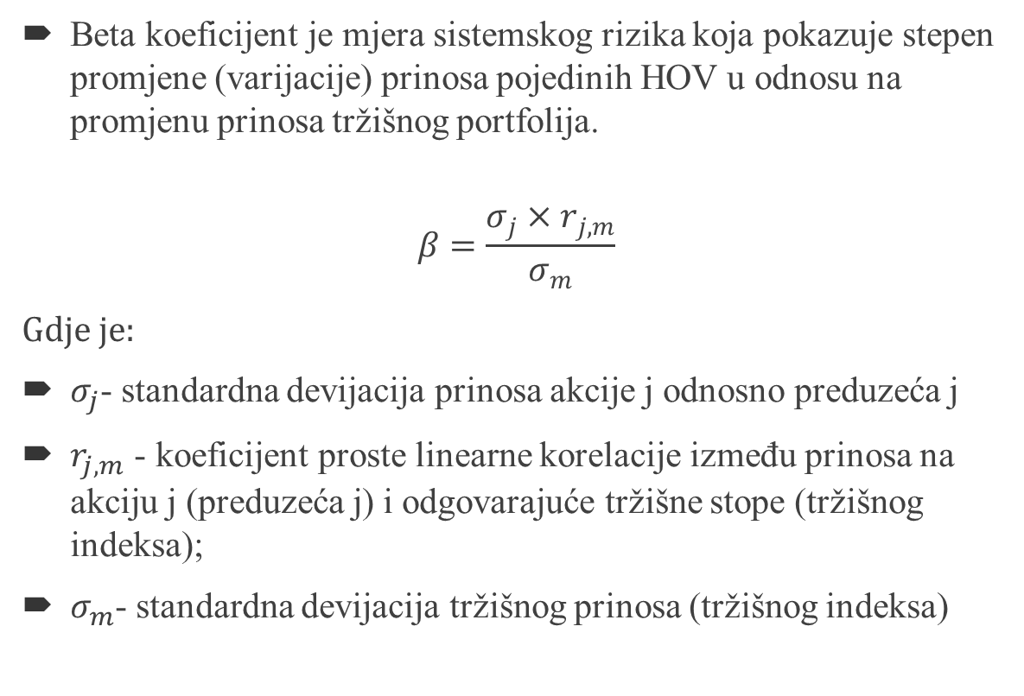
Beta- relativna kovarijansa
Beta koeficijent je mjera sistemskog rizika koja pokazuje stepen promjene (varijacije) prinosa pojedinih HOV u odnosu na promjenu prinosa tržišnog portfolija.
$$β=\frac{σ_{j}×r_{j,m}}{σ_{m}}$$
Gdje je:
$σ_{j}$- standardna devijacija prinosa akcije j odnosno preduzeća j
$r_{j,m}$ - koeficijent proste linearne korelacije između prinosa na akciju j (preduzeća j) i odgovarajuće tržišne stope (tržišnog indeksa);
$σ_{m}$- standardna devijacija tržišnog prinosa (tržišnog indeksa)

Slide 22
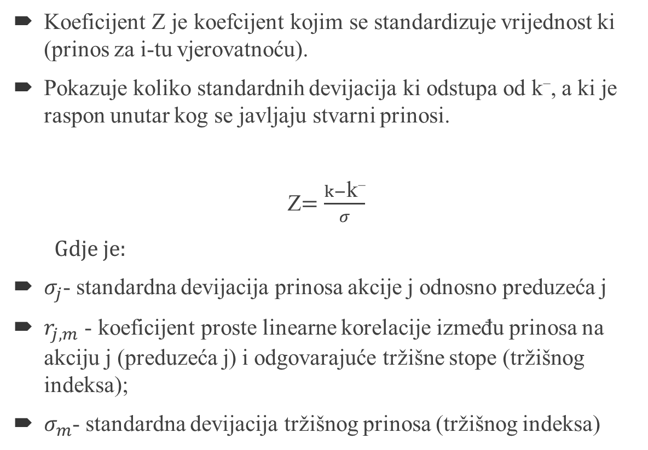
Koeficijent Z
Koeficijent Z je koefcijent kojim se standardizuje vrijednost ki (prinos za i-tu vjerovatnoću).
Pokazuje koliko standardnih devijacija ki odstupa od k⁻, a ki je raspon unutar kog se javljaju stvarni prinosi.
Z$=\frac{k−\text{k}\text{⁻}}{σ}$
Gdje je:
$σ_{j}$- standardna devijacija prinosa akcije j odnosno preduzeća j
$r_{j,m}$ - koeficijent proste linearne korelacije između prinosa na akciju j (preduzeća j) i odgovarajuće tržišne stope (tržišnog indeksa);
$σ_{m}$- standardna devijacija tržišnog prinosa (tržišnog indeksa)

Slide 23
2. ISPITIVANJE ODNOSA IZMEĐU RIZIKA I PRINOSA
Da biste ostvarili veći prinos, morate preuzeti veći rizik.
Naredni grafikon pokazuje pretpostavljenu vezu između rizika i prinosa. Pri riziku nula i dalje se očekuje neki prinos. Uz povećanje rizika povećava se i očekivani prinos.
Povrat
Rizik
Odnos rizika i prinosa

Slide 24
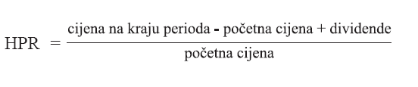
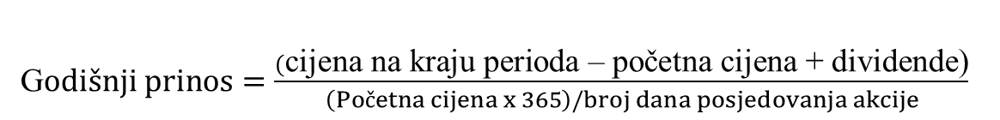
3. IZRAČUNAVANJE PRINOSA POJEDINAČNOG SREDSTVA
3.1. Izračunavanje jednostavnog prinosa
Ako se investira u toku jedne godine samo u jednu hartiju od vrijednosti stopa prinosa na ovo ulaganje može se izraziti na sljedeći način:
G$odišnji prinos=\frac{(\text{cijena} \text{na} \text{kraju} \text{perioda}\text{ – }\text{po}\text{č}\text{etna} \text{cijena}\text{ + }\text{dividende}\text{)}}{\left(Početna cijena x 365\right)/broj dana posjedovanja akcije}$

Slide 25
Očekivani prinos
Očekivana vrijednost kao mjera centralne tendencije ipak nedovoljno karakteriše promjenljivu, jer različite promjenljive mogu imati istu očekivanu vrijednost ili različitu varijabilnost pojedinačnih vrijednosti u odnosu na očekivanu vrijednost.
Pošto rizik zavisi upravo od odstupanja pojedinačnih vrijednosti od očekivane vrijednosti neophodno je tu disperziju takođe izraziti.
Centralni momenti su mjera disperzije, tj. izražavaju odstupanje pojedinačnih vrijednosti od očekivane vrijednosti.
E= (k_{i} – k⁻)^{j}

Slide 26
Izračunavanje očekivanog prinosa
Očekivani prinos reflektuje ocjenu investitora o vjerovatnom prinosu koji će investicija zaraditi.
On nije isto što i istorijski prinos koji je prethodno izračunat, niti je isto što i zahtijevan prinos,
Očekivani prinos je ponderisani prosjek svih mogućih prinosa, gdje ponder reflektuje vjerovatnoću svakog mogućeg prinosa.
Očekivani prinos k⁻ dobija se kao suma proizvoda projektovanih prinosa u tri moguće varijante (optimistična, pesimistična i najvjerovatnija) i vjerovatnoća ostvarenja svake od ovih varijanti.
Sigurno ste primijetili razliku između očekivanog i zahtijevanog (traženog) prinosa. Očekivani prinos je ono što očekujete da dobijete, a zahtijevani ono što treba da dobijete da biste bili zadovoljni kompenzacijom za rizik.

Slide 27

Očekivani prinos
Očekivani prinos je zapravo ponderisani prosjek mogućih prinosa, gdje su ponderi vjerovatnoća ostvarenja.
Gdje je:
ki – prinos za i-tu vjerovatnoću
Pri – vjerovatnoća ostvarivanja tog prinosa
n- ukupan broj ishoda

Slide 28
4. IZRAČUNAVANJE RIZIKA POJEDINAČNOG SREDSTVA
Standardna devijacija je mjera rizika pojedinačnog sredstva.
Prvo se izračunava očekivani prinos. Nakon toga oduzimamo ga od svake opservacije kako bismo odredili njenu devijaciju. Zatim dižemo devijaciju na kvadrat kako bismo odstranili negativne predznake i onda ih sumiramo da bismo dobili varijansu.
Na kraju korjenujemo sumu kvadrata da bismo dobili standardnu devijaciju.

Slide 29
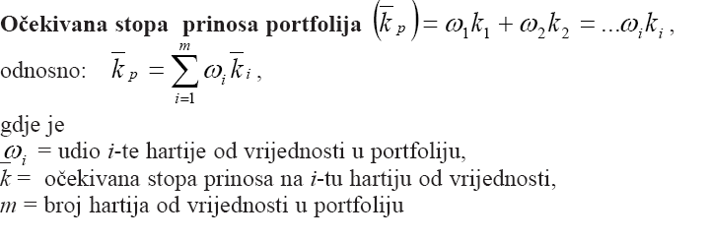
5. TEORIJA PORTFOLIJA
5.1. Izračunavanje očekivanog prinosa portfolija sredstava

Slide 30
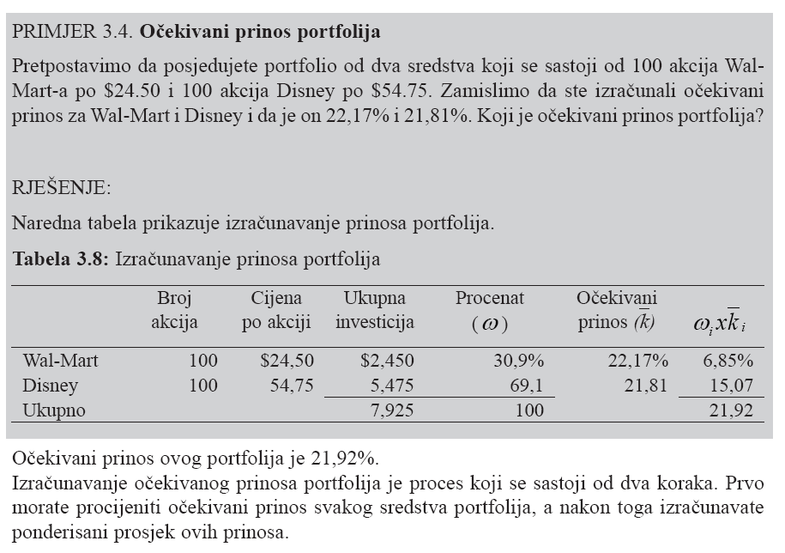
5.1. Izračunavanje očekivanog prinosa portfolija sredstava
Portfolio je kombinacija dvije ili više hartija od vrijednosti, valuta, nekretnina ili neke druge aktive, s ciljem minimiziranja rizika putem diversifikacije ulaganja.

Slide 31
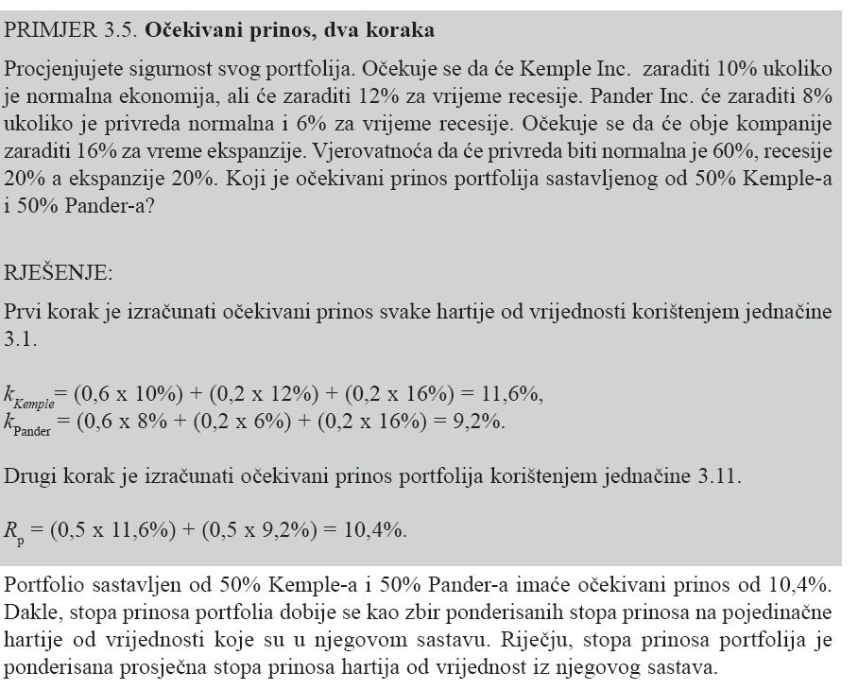
5.1. Izračunavanje očekivanog prinosa portfolija sredstava

Slide 32
5.1. Izračunavanje očekivanog prinosa portfolija sredstava
Investicioni portfolio se može sastojati iz akcija, obveznica ili njihove kombinacije.
Međutim, portfolio može uključiti i nekretnine, zlato, akcije, derivate hartija od vrijednosti ili drugih sredstava koja generišu prinos.
Kombinovanjem sredstava u portfoliju smanjuje se rizik portfolija na način da dio rizika jednog sredstva poništava dio rizika drugog.
Očekivani prinos portfolija predstavlja ponderisani prosjek očekivanih prinosa pojedinačne imovine, odnosno svake pojedine hartije od vrijednosti koje čine taj portfolio.
Pondere čine vrijednosni udjeli svake imovine odnosno hartije od vrijednosti koja čini portfolio

Slide 33
5.2. Ocjena rizičnosti portfolija sredstava
Rizik portfolija kao i kod pojedinačnih hartija od vrijednosti izražava se varijansom odnosno standardnom devijacijom prinosa.
Dok je očekivani prinos na portfolio u stvari prosjek prinosa na pojedinačne hartije od vrijednosti, standardna devijacija portfolija nije ponderisani prosjek standardnih devijacija na pojedinačne hartije od vrijednosti.
Kada bi se uzeli samo ponderisani prosjeci standardnih devijacija pojedinačnih hartija od vrijednosti, to bi značilo zanemarivanje veza ili kovarijanse između prinosa dviju hartija od vrijednosti.

Slide 34
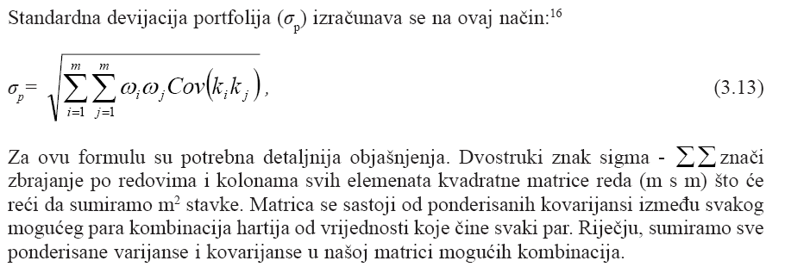
5.2. Ocjena rizičnosti portfolija sredstava

Slide 35
5.2. Ocjena rizičnosti portfolija sredstava
Standardna devijacija portfolija ne ovisi samo o varijansi pojedinih hartija od vrijednosti nego i o kovarijansi između različitih hartija od vrijednosti koje se stavljaju u parove.
Pošto broj hartija od vrijednosti raste u portfoliju, kovarijansni odnosi postaju važniji prema varijansnim.
Dakle, rizik portfolija σ _{p} zavisi od:
varijansi pojedinačnih hartija od vrijednosti,
kovarijansi između različitih parova hartija od vrijednosti.
Broj varijansi jednak je broju hartija od vrijednosti u portfoliju, dok broj kovarijansi ubrzano raste s brojem varijansi, tj. brojem hartija od vrijednosti u portfoliju.

Slide 36

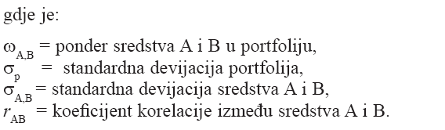
5.2. Ocjena rizičnosti portfolija sredstava
Izračunavanje standardne devijacije portfolija od dva sredstva s prinosima u korelaciji:
Rizik portfolija je obrnuto srazmjeran broju HOV u portfoliju i neposredno srazmjeran s koeficijentom korelacije. On je manji ukoliko je veći broj HOV u portfoliju i što je manji koeficijent korelacije.

Slide 37
6. IZRAČUNAVANJE VARIJANSE I STANDARDE DEVIJACIJE
KOEFICIJENT KORELACIJE
Kao alternativna mjera odnosa između dvije slučajno promjenljive koristi se koeficijent korelacije, koji je jednak:
gdje je:
r _{xy} – koeficijent korelacije
σ _{x}σ _{y} – standardna devijacija X_{i} Y_{i,} respektivno.

Slide 38
Koeficijent korelacije
Prednost koeficijenta korelacije je u tome što se određen interval vrijednosti koje ovaj koeficijent može da poprimi, kao i u tome što njegova vrijednost ne zavisi od apsolutnih veličina vrijednosti promjenljivih čiji odnos izražava. Kreće se u rasponu od -1 do +1.
Maksimalna vrijednost ovog koeficijenta r=+1 izražava perfektnu (savršenu) pozitivnu korelaciju dvije promjenljive.
Kada je koeficijent korelacije jednak nuli, r=0, dvije promjenljive su nezavisne, tj. između njih ne postoji veza.

Slide 39
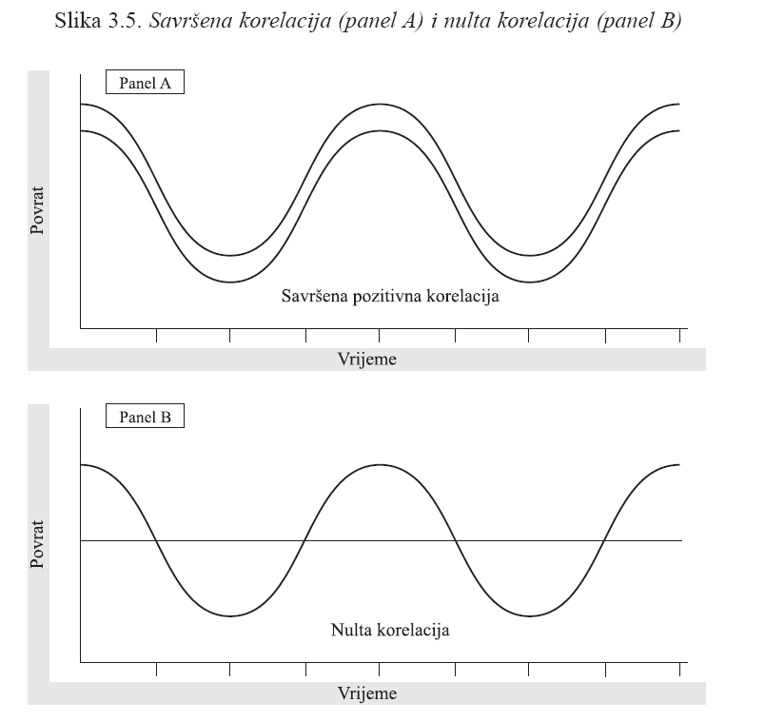

Slide 40
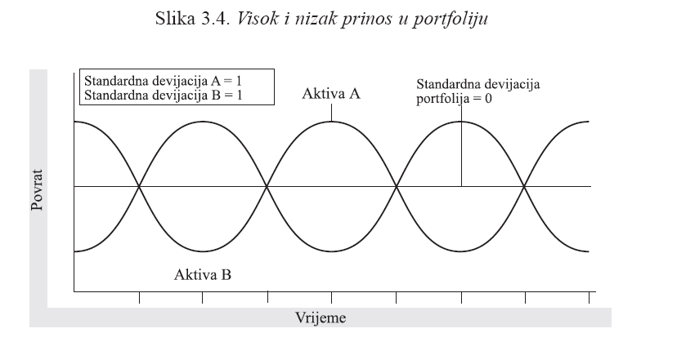
Koeficijent korelacije
Negativna (inverzna) korelacija dvije promjenljive označava promjenu vrijednosti promjenljivih u suprotnom smjeru.
Na slici 3.4. prinosi su u negativnoj korelaciji, jer kada jedan raste drugi opada. Kada su prinosi u savršenoj (perfektnoj) negativnoj korelaciji, koeficijent korelacije je -1.

Slide 41
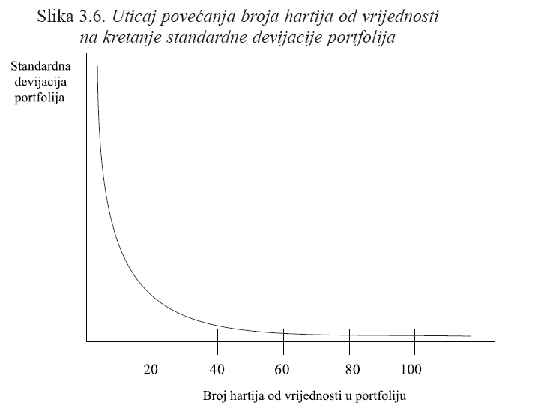
Prethodna slika pokazuje da sa porastom broja HOV u portfoliju standardna devijacija, tj. rizik portfolija opada i približava se riziku tržišnog portfolia, ali se ni portfolio s najvećim brojem HOV u svom sastavu ne bi po riziku spustio ispod tržišnog (sistemskog) rizika, što je, u stvari, i granica smanjenja rizika.
Dakle, diversifikacijom eliminiše samo dio rizika (nesistemski rizik), ali tržišni (sistemski) rizik ostaje u cjelosti.

Slide 42
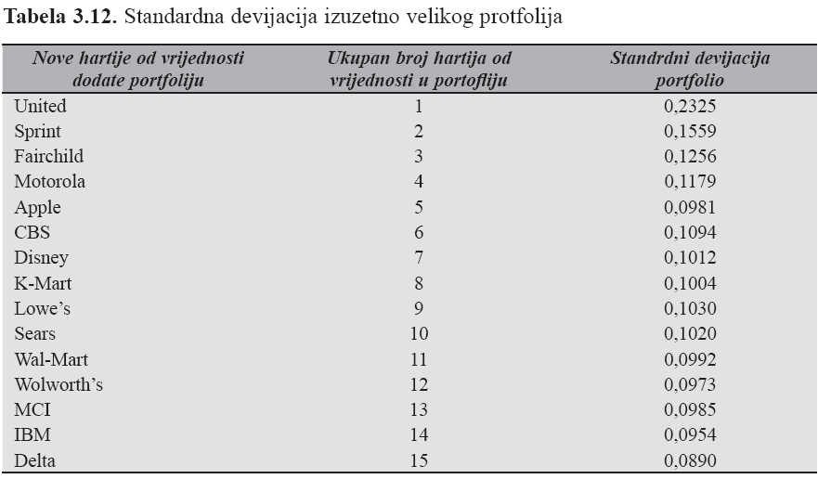
Tabela 3.12. prezentuje portfolio standardne devijacije postignute diferenecijalnim povećanjem broja hartija od vrijednosti u portfoliju. Ukoliko se broj HOV u portfoliju povećava, standardna devijacija opada.
Posjedovanje više od jedne akcije, čak i kada su u negativnoj korelaciji, može smanjiti ukupni nivo rizika ispod nivoa koji ima jedna akcija u porfoliju.

Slide 43
Koristi od diverzifikacije
Pošto se dodatne akcije dodaju u portfolio, nivo rizika u portfoliu diversifikacijom nastavlja da opada ali je važno uočiti da doprinos dodatnih hartija od vrijednosti smanjenju rizika portfolija opada s porastom broja hartija od vrijednosti.
Cilj diversifikacije je da se prikupe akcije s najmanjim mogućim nivoom korelacije.
Ono što je važno za diversifikaciju je da kombinovanje sredstava u portfoliju smanjuje rizik, ali ne i očekivane prinose. Ova postavka gotovo da nas dovodi do zaključka da dobijamo nešto za ništa.

Slide 44
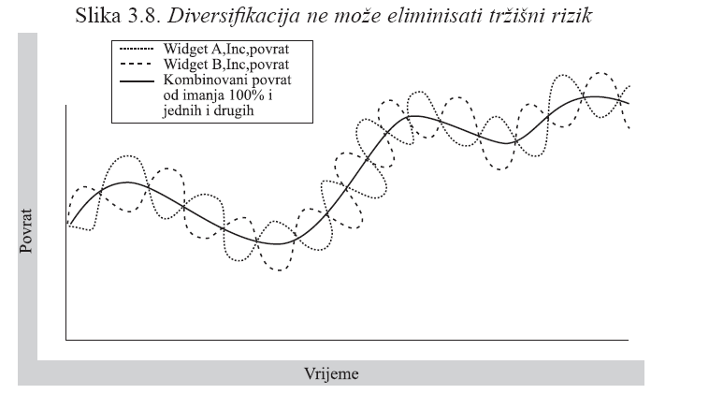
Vidimo da diversifikacija nije od koristi kada cjelokupno tržište slabi.
Slika 3.8. ukazuje na promjene pozicija kompanije A i kompanije B koje izrađuju “proizvod x” tokom vremena, ali kako tržište raste ili opada, i ukupni prinos raste ili opada.

Slide 45
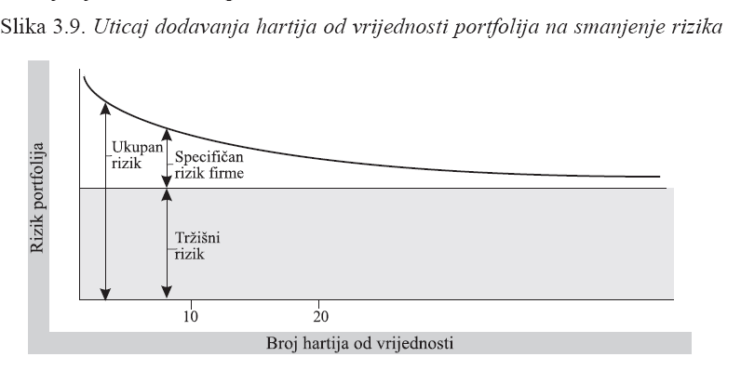
7. VRSTE RIZIKA
Razlog ovakvih kretanja je postojanje dviju vrsta rizika, tržišnog (sistemskog) i rizika specifičnog za kompaniju (nesistemskog).

Slide 46
7.1. Rizik specifičan za kompaniju
Rizik specifičan za kompaniju (nesistemski rizik) je rizik povezan s faktorima karakterističnim za određenu kompaniju naziva se rizik specifičan za kompaniju (nesistemski rizik).
On zavisi od kvaliteta menadžmenta, reklamnih kampanja, uspjeha istraživanja, razvojnih projekata i drugih faktora koji utiču na određenu kompaniju.

Slide 47
7.2. Tržišni (sistemski) rizik
Tržišni (sistemski) rizik ne može biti eliminisan diversifikacijom, jer predstavlja rizik povezan s cjelokupnim tržištem.
Promjene interesnih stopa, prirodne katastrofe, poslovni ciklusi i cijena ulaznih faktora proizvodnje (kao što je nafta) utiču na cjelokupno tržište.
Tržišni rizik se naziva i nediversifikovani ili sistemski rizik.
Ne reaguje svaka kompanija jednako na određen događaj. Na primjer, opadanje cijene nafte je povoljno za jednu kompaniju, ali loše za drugu.
Prinosi nekih kompanija malo fluktuiraju pri promeni uslova tržišta, dok se kod drugih uveliko mijenjaju.

Slide 48
8. MODEL VREDNOVANJA (PROCJENE) KAPITALA - CAPM
Model vrednovanja kapitalne aktive razvili su Treynor, Sharpe,Lintner i Mossin 60-tih godina prošlog vijeka, a kasnije je dodatno usavršavan.
Model predviđa odnos između rizika i ravnotežnih očekivanih prinosa na rizičnu aktivu.
CAPM zahtijevanu stopu prinosa određene HOV dovodi u vezu s njenim rizikom koji je određen betom.
Tržišni portfolio je portfolio u kom svaka HOV ima udio srazmjeran njenoj tržišnoj vrijednosti.

Slide 49
8. MODEL VREDNOVANJA (PROCJENE) KAPITALA - CAPM
8.1. Pretpostavke CAPM modela:
1. da nema transakcionih troškova,
2. da je finansijska aktiva beskonačno djeljiva,
3. odsustvo poreza na lična primanja,
4. da individualni (pojedinačni) investitori ne mogu uticati na cijenu hartije od vrijednosti individualnim aktivnostima na tržištu,
5. da investitori svoje odluke donose isključivo na osnovu očekivanih vrijednosti prinosa na portfolio i njihove standardne devijacije,
6. da je dozvoljena neograničena kratka prodaja,
7. postojanje mogućnosti za neograničeno davanje i uzimanje kredita po bezrizičnoj kamatnoj stopi,
8. homogena (podudarna) očekivanja investitora,
9. da investitori imaju identična očekivanja u odnosu na neophodne inpute za upravljanje portfoliom,
10. utrživost sredstava.

Slide 50
CAPM formula
CAPM teorija - Capital Asset Pricing Model tvrdi da prinos potreban da se zadovolje investitori te da budu kompenzovani i za odloženu potrošnju i za preuzimanje rizika predstavlja sumu bezrizičnih stopa plus tržišnu premiju rizika prilagođenu beti. Ovaj odnos prikazan je na sljedeći način:
Ri = Rf + β (Rm – Rf)
gdje je:
Ri = zahtijevani prinos za sredstvo i,
Rf = bezrizična stopa prinosa,
Rm = tržišna stopa prinosa – prinos na tržišni portfolio akcija,
βi = beta za kompaniju i predstavlja tržišni (sistemski) rizik za sredstvo i.

Slide 51
8.2. Beta
Beta je relativna mjera rizika, odnosno koeficijent (indeks) koji se koristi za mjerenje tržišnog (sistemskog) rizika. Ona mjeri varijabilnost prinosa na akciju u odnosu na tržišni portfolio.
Ova veza je definisana (SML – security market line) linijom tržišta hartija od vrijednosti.
Beta pokazuje očekivanja investitora u pogledu prinosa na neko sredstvo (aktivu) ili portfolio u odnosu na promjene tržišnog prinosa.
Beta opisuje funkcijsku vezu između natprosječnih prinosa investitora, odnosno individualne hartije od vrijednosti i prinosa tržišnog portfolija

Slide 52
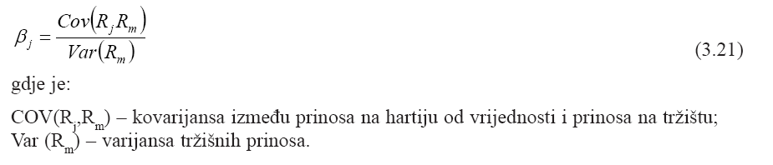
Beta koeficijent se definiše na sljedeći način:
Beta koeficijent pokazuje stepen promjene prinosa na jednom sredstvu u odnosu na prinose na tržišni indeks.
Dakle, beta koeficijent izražava kovarijansu između potencijalnih prinosa j-te hartije od vrijednosti i prinosa tržišnog portfolija u odnosu na varijansu očekivanih prinosa tržišnog portfolija.

Slide 53
Beta koeficijent: vrijednosti
Koeficijent nagiba, u stvari, objašnjava za koliko će se promijeniti stopa prinosa na hartiji od vrijednosti ukoliko se stopa prinosa tržišnog portfolija promijeni za jedan.
Ako je β=1 to znači da se natprosječni prinos od pojedinačne hartije od vrijednosti kreće proporcionalno s natprosječnim prinosom od tržišnog portfolija. U tom slučaju ta hartija od vrijednosti ima sistemski rizik kao i tržište u cjelini.
Ako je β>1, natprosječni prinos individualne hartije od vrijednosti raste brže (nadproporcionalno) s rastom prinosa tržišnog portfolija.
Ako je β<1, ukazuje da individualna hartija od vrijednosti ima manji sistemski rizik u odnosu na tržište u cjelosti.

Slide 54
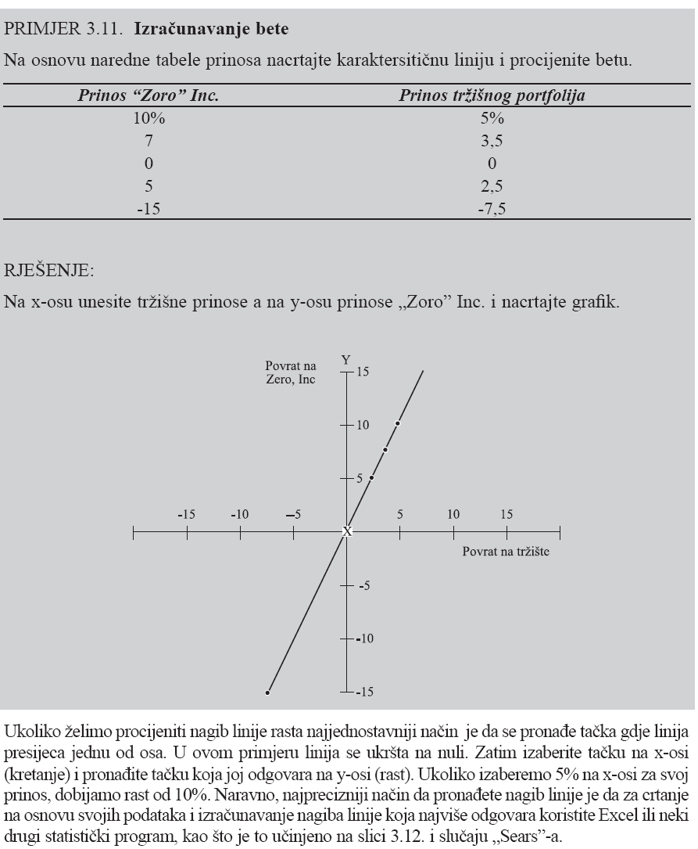

Slide 55
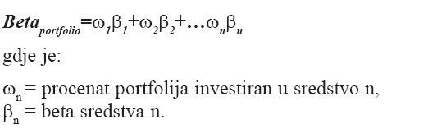
Beta portfolija
Jednom kada je određena beta za svaku hartiju od vrijednosti u portfoliju, rizik portfolija može biti izračunat pronalaženjem ponderisanog prosjeka individualnih beta. Opšta formula za izračunavanje beta portfolija je:

Slide 56
Primjer: Beta portfolija
Pretpostavimo da posjedujete portfolio gdje je 60% vaših sredstava u „Intel“ (beta = 1,7), a 40% u „Carolina Power and Light“ (beta = 0,5). Izračunajte rizik portfolija (beta portfolija).
RJEŠENJE:
Beta portfolija će biti (0,60 x 1,7) + (0,40 x 0,5)=1,22.

Slide 57
Linija tržišta kapitala - CML
Optimalni portfolio se dobije kombinacijom bezrizičnih i rizičnih hartija od vrijednosti, gdje je taj portfolio predstavljen tačkom „x“ na liniji tržišta kapitala (Capital Market Line– CML) koja predstavlja zapravo linearni skup investicionih mogućnosti (očekivana stopa prinosa i rizika mjerenog standardnom devijacijom).
CML – linija tržišta kapitala koja polazi iz bezrizične stope (Rf) i prolazi kroz tržišni portfolio M je zapravo najbolja linija alokacije kapitala. Za sve investitore M je optimalni rizični portfolio. Investitori se jedino razlikuju po tome koliko ulažu u rizični portfolio, a koliko u bezrizičnu aktivu.

Slide 58
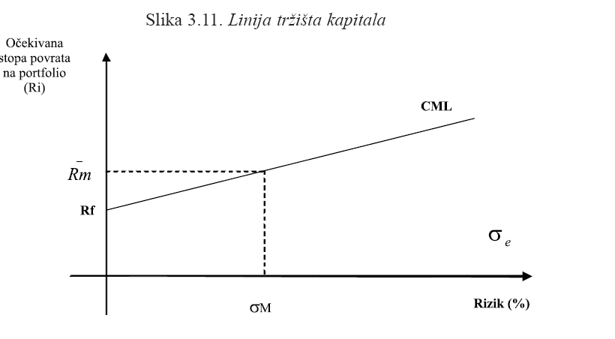
Linija tržišta kapitala - CML definiše da je u stanju tržišne ravnoteže očekivana stopa prinosa na portfolio jednaka stopi prinosa bez rizika uvećanoj za riziko premiju. Riziko premija jednaka je opet umnošku nagiba linije tržišta kapitala i standardne devijacije konkretnog portfolia.

Slide 59
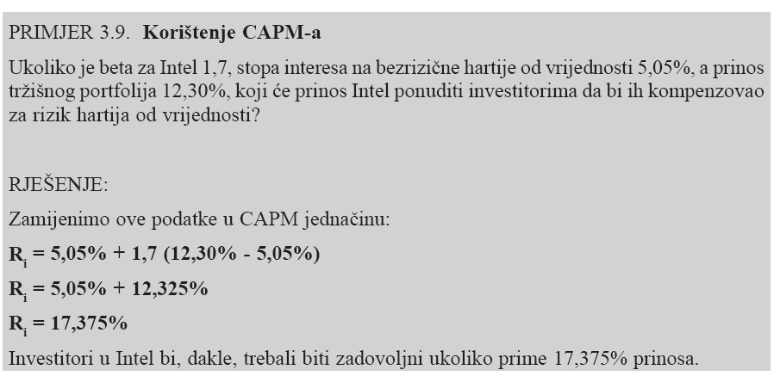

Slide 60
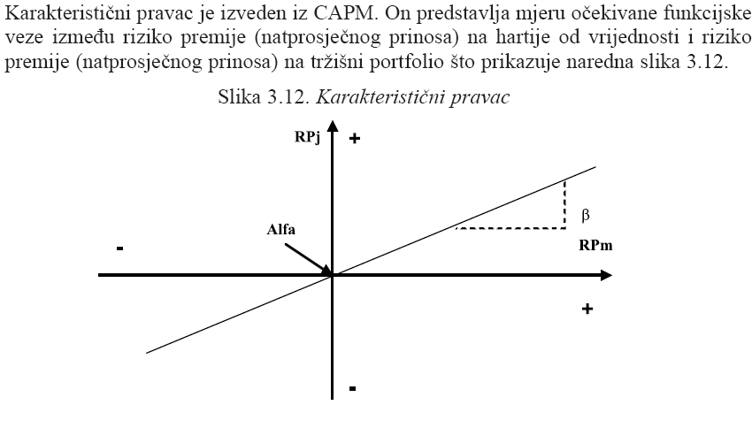
Ovaj nagib karakretističnog pravca (linije) nerijetko se u literaturi naziva i beta koeficijentom.

Slide 61
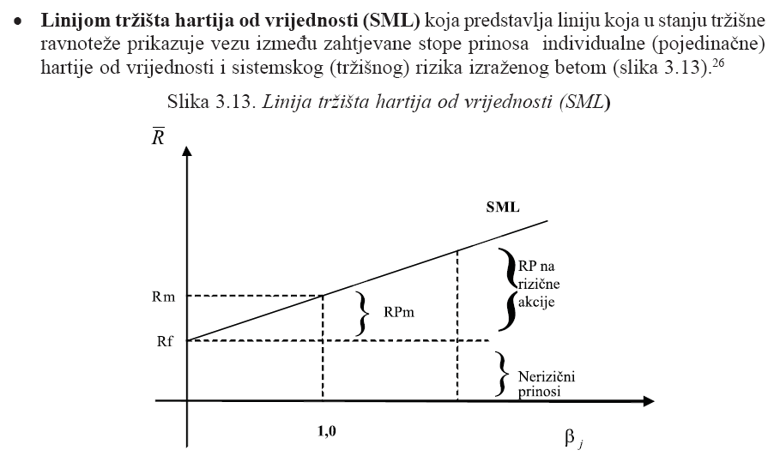

Slide 62
8.3. Zahtijevana (tražena) stopa prinosa
Prosječna premija rizika koja se plaća predstavlja razliku između prinosa tržišnog portfolija (Rm) i prinosa bezrizičnih hartija od vrijednosti (Rf).
Tržišna premija rizika = (Rm – Rf)
Ukupna zahtijevana stopa prinosa koju potražuje investitor jednaka je sumi bezrizičnih stopa prinosa plus premija rizika.

Slide 63
8.4. Primjena koncepta CAPM – a
Procjena zahtijevanog prinosa hartije od vrijednosti (akcije) od strane investitora. Za donošenje odluke o investiciji novca u neku od hartija od vrijednosti potrebne su nam tri informacije: prinos tržišnog portfolia, bezrizična stopa prinosa i beta koeficijent.
Procjenu cijene akcijskog kapitala.
Budžetiranje kapitalnih ulaganja u preduzećima gdje se CAPM koristi kod odlučivanja o eventualnom ulasku u realizaciju investicionih projekata jer bi svaki od tih projekata morao da odbaci, od strane investitora na tržištu zahtijevanu odnosno očekivanu stopu prinosa.
Ocjena investicionih projekata po metodi sadašnje vrijednosti, gdje se sadašnja vrijednost projekta dobija kada očekivanu vrijednost toka gotovine korigujemo za rizik tj. umanjimo za iznos koji je srazmjeran riziku projekta i diskontujemo stopom prinosa na bezrizičnu aktivu.

